Slide 1

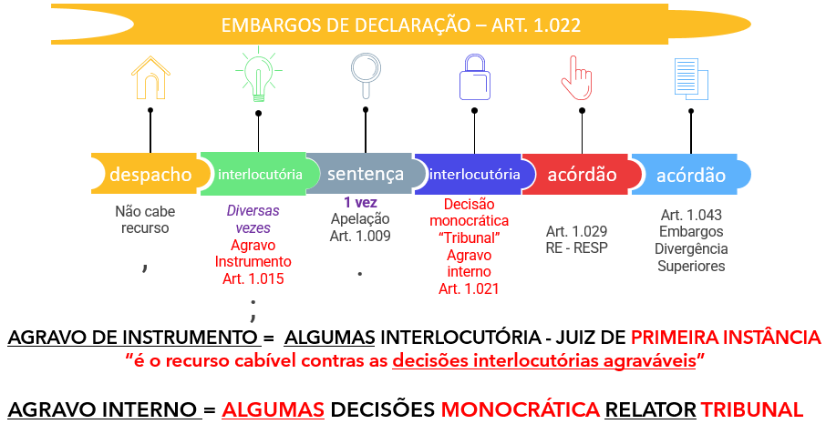
AGRAVO DE INSTRUMENTO Arts. 1.015 / 1.020 CPC
AGRAVO INTERNO Art. 1.021 CPC
-

Slide 2
OAB-ADP- Em 24/11/2015, Rafaela, menor impúbere, representada por sua mãe Melina, ajuizou Ação de Alimentos em Comarca onde não foi implantado o processo judicial eletrônico, em face de Emerson, suposto pai. Apesar de o nome de Emerson não constar da Certidão de Nascimento de Rafaela, ele realizou, em 2014, voluntária e extrajudicialmente, a pedido de sua ex-esposa Melina, exame de DNA, no qual foi apontada a existência de paternidade de Emerson em relação a Rafaela.
Recebida a inicial, o juízo da 1ª Vara de Família da Comarca da Capital do Estado Y indeferiu o pedido de tutela antecipada inaudita altera parte, rejeitando o pedido de fixação de alimentos provisórios com base em dois fundamentos: (i) inexistência de verossimilhança da paternidade e (ii) inexistência de “possibilidade” por parte do réu, que não tinha como pagar pensão alimentícia pelo fato de não exercer emprego formal, como confessado pela própria autora.
A decisão que negou o pedido de tutela antecipada para fixação de alimentos provisórios, foi publicada no DOE em 03/03/25, terça-feira.
Considere-se que não há feriados no período.
Na qualidade de advogado de Rafaela, qual a peça processual cabível para a defesa imediata dos interesses de sua cliente?
Informe o último dia para interposição do recurso.
1-Qual o recurso?
2-Qual o prazo fatal (último dia)?
TEMAS: Fase? Local protocolo? Retratação? Tese? Preparo? Cliente? Urgente?

Slide 3
Art. 203. Os pronunciamentos do juiz consistirão em sentenças, decisões interlocutórias e despachos. § 1º Ressalvadas as disposições expressas dos procedimentos especiais, sentença é o pronunciamento que põe fim ao processo. § 2º Decisão interlocutória é todo pronunciamento judicial de natureza decisória que não se enquadre no § 1º.
INTERLOCUTÓRIA = DECIDE (PREJUÍZO) + NÃO PÕE FIM
FUNDAMENTO: art. 1.015 (agravo de instrumento de algumas decisões interlocutórias)
ROL DAS DECISÕES AGRAVÁVEIS PREVISTAS NO ART. 1.015 CPC
Art. 1.015. Cabe agravo de instrumento contra as decisões interlocutórias QUE VERSAREM SOBRE:
I - tutelas provisórias;
II - mérito do processo;
III - rejeição da alegação de convenção de arbitragem;
IV - incidente de desconsideração da personalidade jurídica;
V- rejeição do pedido de gratuidade da justiça ou acolhimento do pedido de sua revogação;
VI - exibição ou posse de documento ou coisa;
VII - exclusão de litisconsorte;
VIII - rejeição do pedido de limitação do litisconsórcio;
IX - admissão ou inadmissão de intervenção de terceiros;
X- concessão, modificação ou revogação do efeito suspensivo aos embargos à execução;
XI- redistribuição do ônus da prova nos termos do art. 373, § 1º ;
XII - (VETADO);
XIII - outros casos expressamente referidos em lei.
*NÃO É TAXATIVO – VIDE DECISÃO DO STJ.

Slide 4
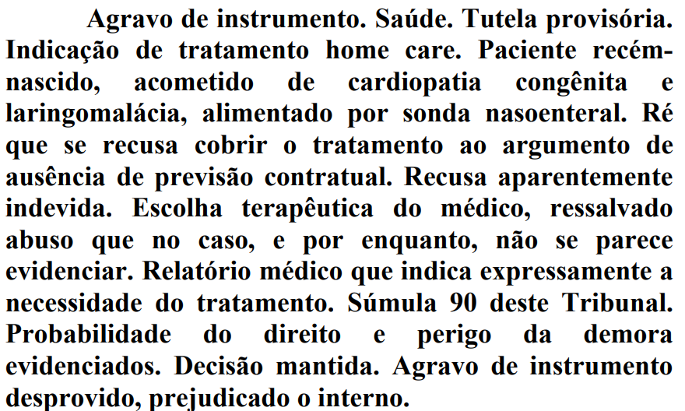
Art. 1.015. Cabe agravo de instrumento contra as decisões interlocutórias QUE VERSAREM SOBRE:
I - TUTELAS PROVISÓRIAS;
Tutela provisória de urgência ou da evidência: arts. 294, 300 e 311 CPC
EXEMPLOS: concede, altera, indefere, revoga ou modifica qualquer tutela provisória *CUIDADO: quando ocorre a tutela provisória dentro da sentença é apelação – ART. 1.009 § 3º CPC!

Slide 5
II - MÉRITO DO PROCESSO;
Art. 354. Ocorrendo qualquer das hipóteses previstas nos arts. 485 e 487, incisos II e III, o juiz proferirá sentença.
Parágrafo único. A decisão a que se refere o caput pode dizer respeito a apenas PARCELA do processo, caso em que será impugnável por agravo de instrumento.
Art. 356. O juiz decidirá parcialmente o mérito quando UM ou mais dos pedidos formulados ou PARCELA deles:
I - mostrar-se incontroverso; e,
II - estiver em condições de imediato julgamento, nos termos do art. 355.
§ 5º A decisão proferida com base neste artigo é impugnável por agravo de instrumento.

Slide 6
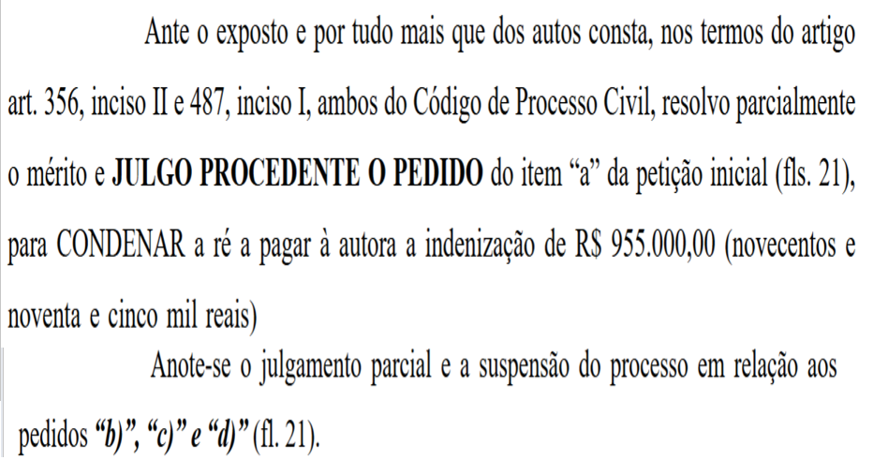
1034202-27.2015.8.26.0562

Slide 7
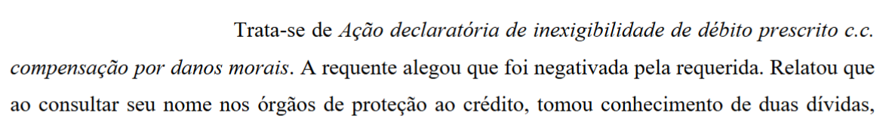
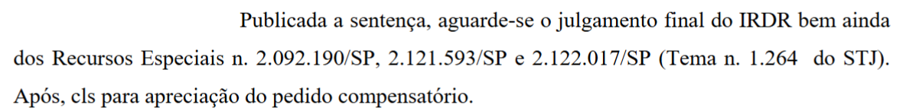
-

Slide 8
III - rejeição da alegação de convenção de arbitragem;
“Lei nº 9.307/96: Art. 1º As pessoas capazes de contratar poderão valer-se da arbitragem para dirimir litígios relativos a direitos patrimoniais disponíveis”.
PRELIMINARES DE CONTESTAÇÃO ART. 337 CPC
Art. 337. Incumbe ao réu, antes de discutir o mérito, alegar: X - convenção de arbitragem.
§ 5º Excetuadas a convenção de arbitragem e a incompetência relativa, o juiz conhecerá de ofício as matérias dos incisos do 337.
QUESTÃO DE LÓGICA: Qual recurso quando aceita a convenção de arbitragem?

Slide 9
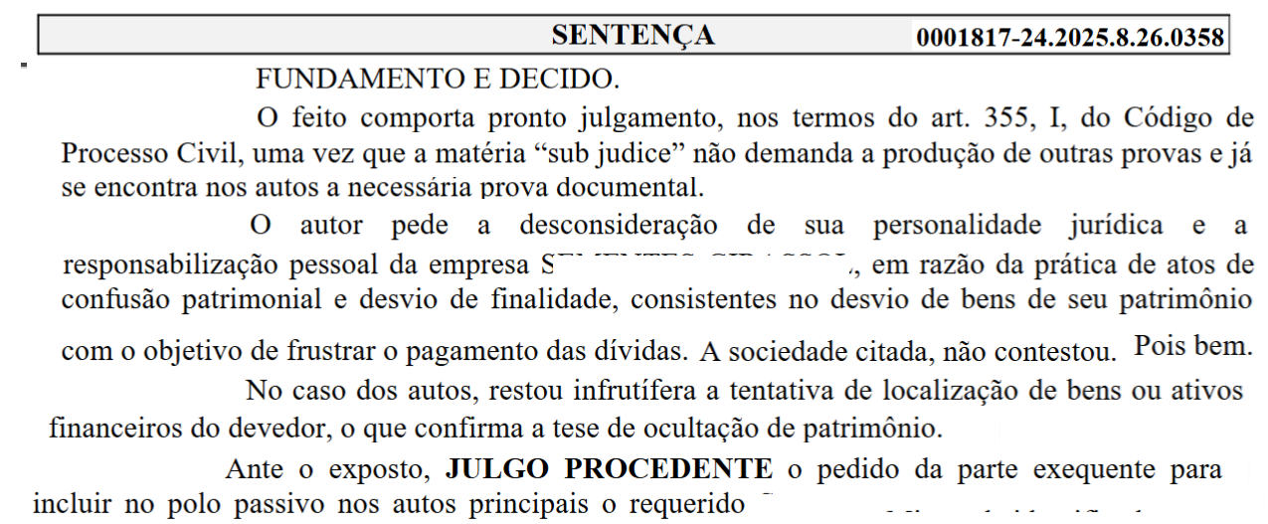
IDPJ: IV- INCIDENTE de desconsideração da personalidade jurídica;
203, § 1º: "sentença é o pronunciamento por meio do qual o juiz põe FIM à fase COGNITIVA do procedimento comum, bem como extingue a EXECUÇÃO.“ Portanto, contra a decisão que julga a IDPJ não é sentença porque não encerra o processo, mas, encerra o incidente, logo, o recurso é o agravo de instrumento (ou interno, se decido pelo Relator).
Art. 136. Concluída a instrução, se necessária, o incidente será resolvido por decisão interlocutória.
Parágrafo único. Se a decisão for proferida pelo relator, cabe agravo interno.
-

Slide 10
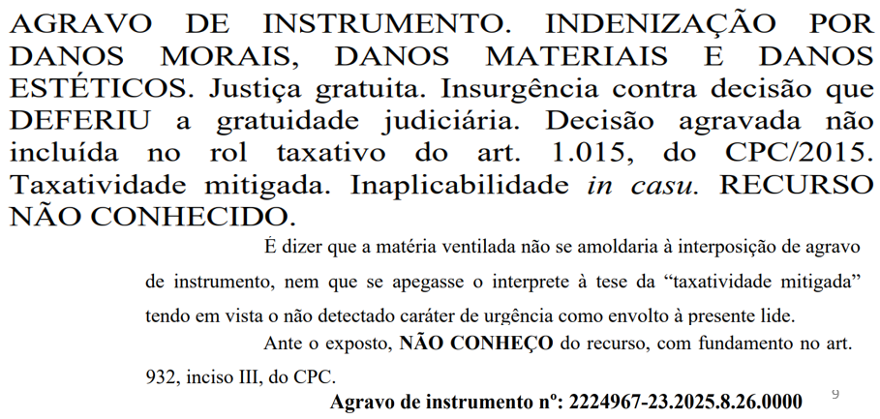
V - rejeição do pedido de gratuidade da justiça ou acolhimento do pedido de sua revogação;
Art. 101. Contra a decisão que indeferir a gratuidade ou a que acolher pedido de sua revogação caberá agravo de instrumento, exceto quando a questão for resolvida na sentença, contra a qual caberá apelação.

Slide 11
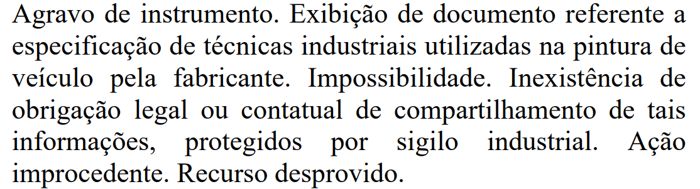
VI - exibição ou posse de documento ou coisa;
“meio de prova que pode ser requerida na fase probatória ou por meio de tutela provisória através de um incidente, art. 356 CPC”

Slide 12
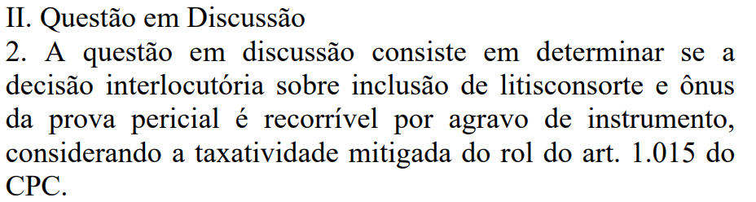
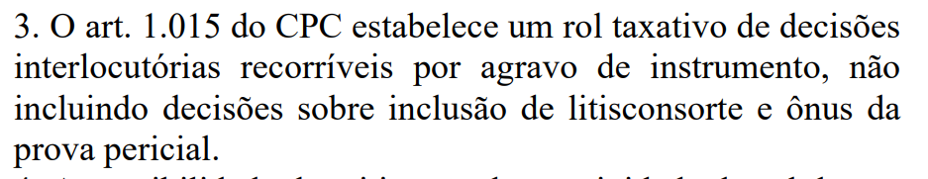


VII - EXCLUSÃO de litisconsorte;
LITISCONSORTE= art. 113. Duas ou mais pessoas podem litigar, no mesmo processo, em conjunto, ativa ou passivamente, quando tiver conexão, afinidade, comunhão de direitos...
INCLUSÃO NÃO É AGRAGÁVEL

Slide 13
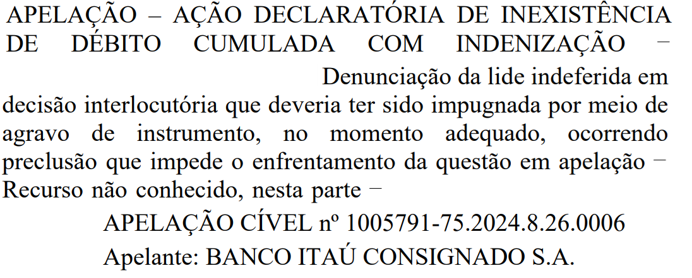
IX - admissão ou inadmissão de intervenção de terceiros;
A-DICA: A= assistência D= denunciação da lide I= incidente de desconsideração da pers. Jurídica C= chamamento ao processo A= amicus curie

Slide 14
X - concessão, modificação ou revogação do efeito suspensivo aos embargos à execução;
Os embargos à execução são um meio de defesa do executado em um processo de execução. Têm natureza de ação autônoma (petição inicial). Quando o devedor apresenta embargos à execução, ele está tentando se defender. Mas, em regra, a execução continua normalmente (penhora, leilão etc.).
👉 O efeito suspensivo é o que faz a execução ficar parada enquanto o juiz analisa os embargos.
REGRA GERAL: precisa requerer a suspensão.
Art. 919. Os embargos à execução não terão efeito suspensivo. § 1º O juiz poderá, a requerimento do embargante, atribuir efeito suspensivo aos embargos quando verificados os requisitos para a concessão da tutela provisória e desde que a execução já esteja garantida por penhora, depósito ou caução suficientes.

Slide 15
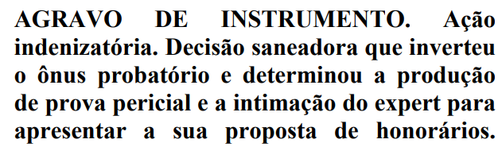
XI - redistribuição do ônus da prova nos termos do art. 373, § 1º do CPC;
SANEAMENTO ART. 357, III inversão do ônus
DESPACHO SANEADOR NÃO COMPORTA AGRAVO, EXCETO SE INVERTER O ÔNUS DA PROVA CONFORME ART. 1.015, XI:
Art. 373. O ônus da prova incumbe: I - ao autor, quanto ao fato constitutivo de seu direito; II - ao réu, quanto à existência de fato impeditivo, modificativo ou extintivo do direito do autor. Obs.: decisão do juiz que inverte o ônus da prova como a que não o inverte! EXEMPLO: CDC

Slide 16
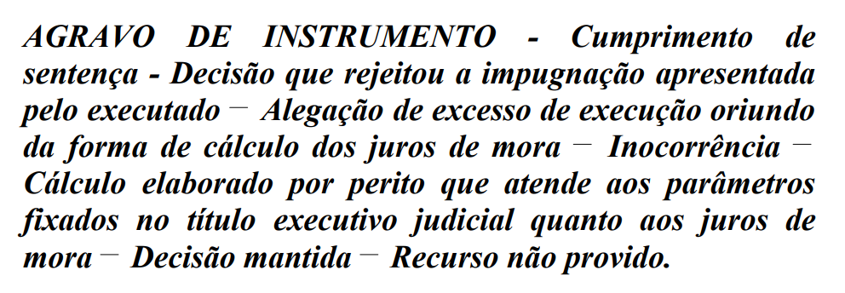
Art. 1.015. Cabe agravo de instrumento: ...
Parágrafo único. Também caberá agravo de instrumento contra decisões interlocutórias proferidas na fase de LIQUIDAÇÃO DE SENTENÇA ou de CUMPRIMENTO DE SENTENÇA, no processo de EXECUÇÃO e no processo de INVENTÁRIO.
RESUMO: execução / inventário: todas decisões interlocutórias são AGRAVÁVEIS!!!
-

Slide 17
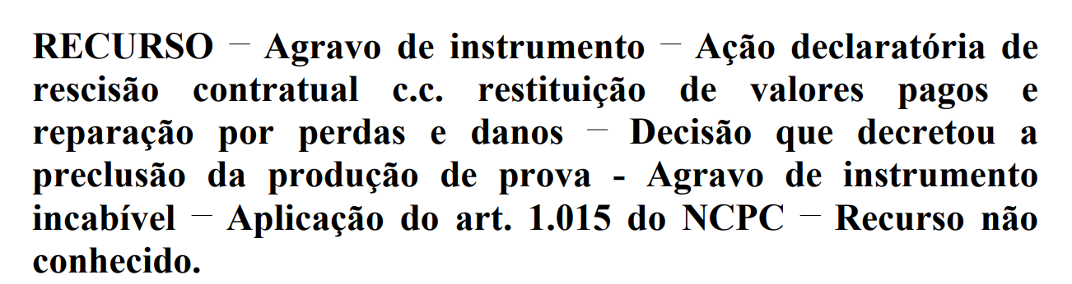
QUESTÃO DE LÓGICA – SÓ COMPORTA 1 RECURSO PARA CADA TIPO DE DECISÃO: Um juiz de primeira instância proferiu uma decisão em um processo. A parte que se sentiu prejudicada deseja recorrer dessa decisão. Considerando as regras do CPC sobre recursos, assinale a alternativa correta quanto ao recurso cabível contra proferida na última sexta-feira decisão proferida por juiz de primeira instância:
A) Apelação e agravo de instrumento
B) Apelação ou agravo de instrumento
C) Agravo de instrumento
D) Recurso especial
E) Não cabe recurso
-

Slide 18
XIII - OUTROS CASOS! Numerus clausus? NÃO!
TAXATIVIDADE MITIGADA PELO TEMA 988 STJ
JURISPRUDÊNCIA: hipótese cabimento Agravo de Instrumento: URGÊNCIA decorrente da INUTILIDADE do julgamento da questão no recurso de apelação:
REsp 1.679.909/RS 4ª Turma do STJ deu provimento ao recurso (rel. Min. Luís Felipe Salomão), firmando o entendimento de que o recurso de agravo de instrumento pode ser interposto contra decisão interlocutória relacionada à DEFINIÇÃO DE COMPETÊNCIA!
SUSPENDE A AÇÃO decorrente da admissão do IRDR (art. 1.037, § 9º agravo de instrumento)
contra decisão que INDEFERIR LIMINARMENTE a petição inicial da RECONVENÇÃO ou julgá-la liminarmente improcedente, cabe agravo de instrumento (art. 354, parágrafo único, e art. 1.015, II, CPC)
Decisão fixa DATA da SEPARAÇÃO DE FATO DO CASAL para efeito de partilha (REsp 1.745.358)

Slide 19
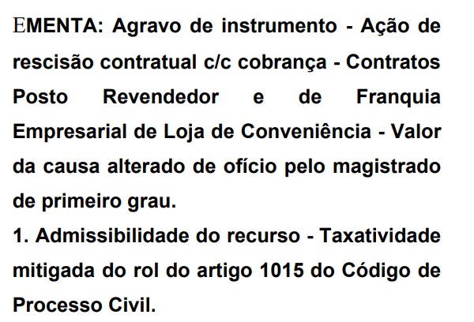
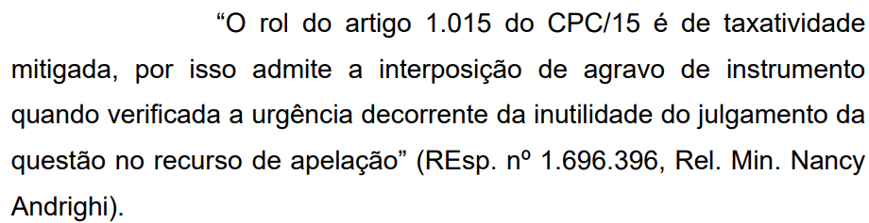

DECISÃO ALTERA VALOR DA CAUSA
COMPORTA AGRAVO DE INSTRUMENTO

Slide 20
AGRAVO INSTRUMENTO NAS CAUSAS NOS JUIZADOS ESPECIAIS?
* Lei 9.099/95 NÃO FAZ MENÇÃO AO AGRAVO
LÓGICA: irrecorribilidade das decisões interlocutórias!
SAÍDA: MANDADO DE SEGURANÇA!
*EM SP TEM ENTENDIMENTO DIVERSO CONFORME ENUNCIADOS JEC n. 60 : "No sistema dos Juizados Especiais cabe agravo de instrumento somente contra decisão suscetível de causar à parte lesão grave e de difícil reparação, bem como nos casos de inadmissão do recurso inominado"
ENUNCIADOS TJ https://www.tjsp.jus.br/Download/JuizadosEspeciais/EnunciadosColegio.pdf

Slide 21
O RECURSO É PROTOCOLADO NO TRIBUNAL
Art. 1.016. O agravo de instrumento será dirigido diretamente ao tribunal competente, por meio de petição com os seguintes requisitos:
I - os nomes das partes;
II - a exposição do fato e do direito;
III - as razões do pedido de reforma ou de invalidação da decisão e o próprio pedido;
IV - o nome e o endereço completo dos advogados constantes do processo.
*o protocolo do AI é realizado no Tribunal na segunda instância, logo, o processamento é apartado do processo de primeira instância!
Art. 1.017. A petição de agravo de instrumento será instruída:
I - obrigatoriamente, com cópias da petição inicial, da contestação, da petição que ensejou a decisão agravada, da própria decisão agravada, da certidão da respectiva intimação ou outro documento oficial que comprove a tempestividade e das procurações outorgadas aos advogados do agravante e do agravado;
II - com declaração de inexistência de qualquer dos documentos referidos no inciso I, feita pelo advogado do agravante, sob pena de sua responsabilidade pessoal;
III - facultativamente, com outras peças que o agravante reputar úteis.
§ 1º Acompanhará a petição o comprovante do pagamento das respectivas custas e do porte de retorno, quando devidos, conforme tabela publicada pelos tribunais.
*AGRAVO É PETICIONAMENTO ELETRÔNICO DIRETO NO TRIBUNAL e na falta de documento o relator dará 5 dias para regularizar (art. 932, parágrafo único CPC).
§ 5º Sendo eletrônicos os autos do processo, DISPENSAM-SE a juntada de documentos (OBRIGATÓRIAS E FACULTATIVAS). Logo, a juntada de DOCUMENTOS só é OBRIGATÓRIO NOS PROCESSOS FÍSICOS!

Slide 22
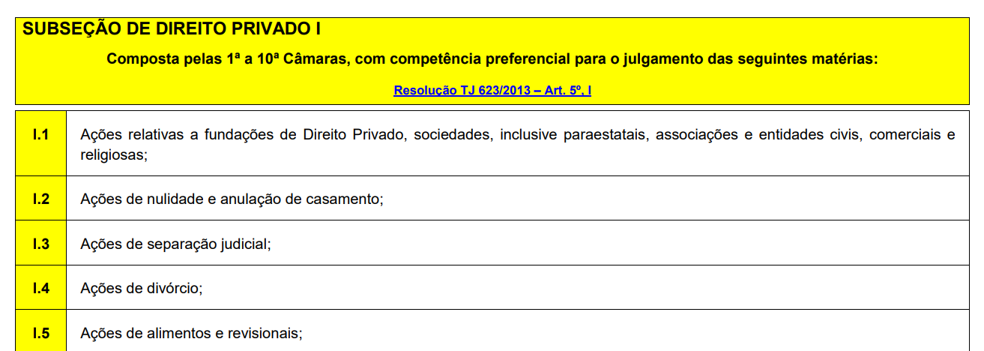
Art. 1.018. O agravante poderá requerer a juntada, aos autos do processo, de cópia da petição do agravo de instrumento, do comprovante de sua interposição e da relação dos documentos que instruíram o recurso.
Se o processo não for eletrônico (ou seja, for físico), o agravante deve comunicar o juízo no prazo de 3 dias (§2º) após interpor o agravo de instrumento. Se essa exigência não for cumprida, e o agravado alegar e comprovar a falha, o agravo de instrumento será considerado PREJUDICADO (§3º).
https://www.tjsp.jus.br/Download/SecaoDireitoPrivado/QuadroCompetencia.pdf
PREPARO: 15 UFESp “UFESP 2026 é de R$ 38,42” = R$ 576,30

Slide 23
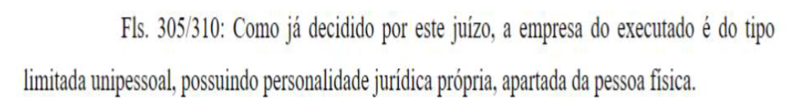
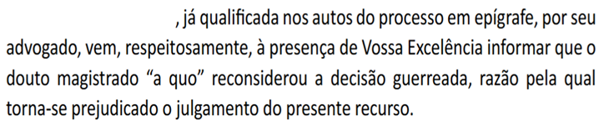
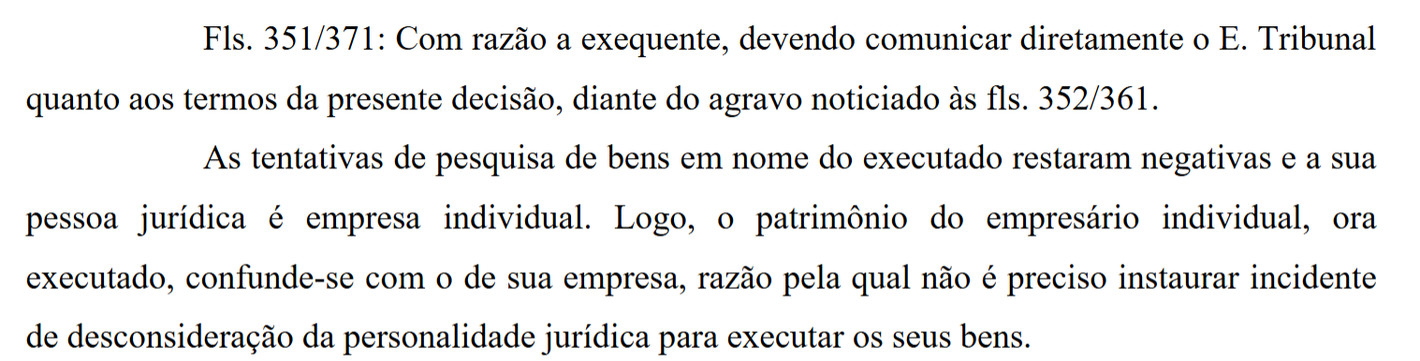

DECISÃO GUERREADA
petição
JUÍZO DE RETRATAÇÃO

Slide 24
Art. 1.019. Recebido o agravo de instrumento no tribunal e distribuído imediatamente, se não for o caso de aplicação do art. 932, incisos III e IV, o relator, no prazo de 5 dias:
I - PODERÁ atribuir EFEITO SUSPENSIVO ao recurso ou deferir, em antecipação de tutela, total ou parcialmente, a pretensão recursal, comunicando ao juiz sua decisão;
II - ordenará a intimação do agravado pessoalmente, por carta com aviso de recebimento, quando não tiver PROCURADOR constituído, ou pelo Diário da Justiça ou por carta com aviso de recebimento dirigida ao seu advogado, para que responda no prazo de 15 dias, facultando-lhe juntar a documentação que entender necessária ao julgamento do recurso;
III - determinará a intimação do MINISTÉRIO PÚBLICO, preferencialmente por meio eletrônico, quando for o caso de sua intervenção, para que se manifeste no prazo de 15 dias.
ART. 932: Julgamento monocrático do agravo de instrumento pelo relator: NÃO CONHECER – DAR OU NEGAR PROVIMENTO COM TESE.:
RECURSO CABÍVEL: AGRAVO INTERNO

Slide 25
Art. 1.020. O relator solicitará dia para julgamento em prazo não superior a 1 mês da intimação do agravado.
  Prazo impróprio: (não acarreta qualquer consequência processual)
  JUÍZO ADMISSIBILIDADE (análise dos pressupostos recursais) será o juízo “ad quem”: RELATOR E/OU TURMA.
  Art. 941. § 2º No julgamento de apelação ou de agravo de instrumento, a decisão será tomada, no órgão colegiado, pelo voto de 3 (três) juízes.
  AGRAVO DE INSTRUMENTO E APELAÇÃO:ORDEM DE PREFERÊNCIA NO JULGAMENTO?
  Art. 946. O agravo de instrumento será julgado ANTES da apelação interposta no mesmo processo.
  Parágrafo único. Se ambos os recursos de que trata o caput houverem de ser julgados na mesma sessão, terá precedência o agravo de instrumento.

Slide 26
SUSTENTAÇÃO ORAL NO AGRAVO?
Art. 937. Na sessão de julgamento,... CONCEDERÁ A palavra, sucessivamente, ao recorrente, ao recorrido e, nos casos de sua intervenção, ao membro do Ministério Público, pelo prazo improrrogável de 15 minutos a fim de SUSTENTAREM SUAS RAZÕES...: VIII - no agravo de instrumento interposto contra decisões interlocutórias que versem sobre tutelas provisórias de urgência ou da evidência;
HÁ TÉCNICA DO JULGAMENTO ESTENDIDO NO AGRAVO?
Sim, a técnica de julgamento (estendido) prevista neste artigo 942 aplica-se ao julgamento não unânime proferido em: II - agravo de instrumento, quando houver reforma da decisão que JULGAR PARCIALMENTE O MÉRITO.

Slide 27
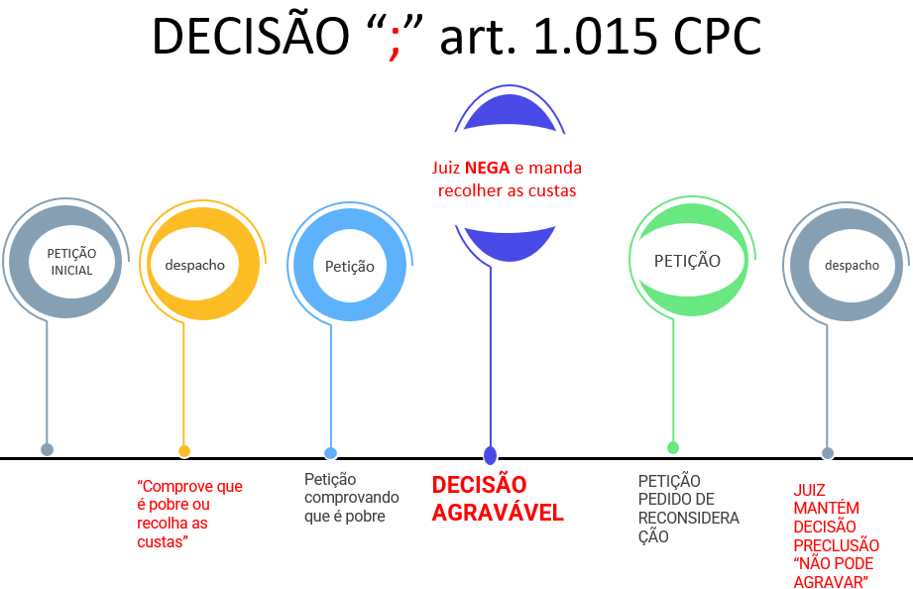
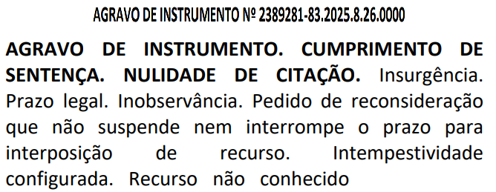
CUIDADO
  PEDIDO DE RECONSIDERAÇÃO NÃO É AGRAVÁVEL
-

Slide 28
FICHAMENTO AGRAVO DE INSTRUMENTO
PRAZO: 15 dias protocolo diretamente no juízo “ad quem”
CABIMENTO: “decisões interlocutórias agraváveis e interpretação extensivo do art. 1.015 + outras”
INTERPOSIÇÃO no tribunal (juízo de admissibilidade relator/turma)
FUNDAMENTAÇÃO LIVRE (o agravante pode formular qualquer espécie de crítica à decisão recorrida)
EFEITO DEVOLUTIVO (deve-se requerer o efeito suspensivo)
PROCESSO FÍSICO / eletrônico (agravo sempre eletrônico)
DOCUMENTOS: obrigatórios ou (facultativos se processo físico)
PREPARO: SIM TJ SP 15 ufesp’s (custas + porte de retorno se for processo físico)
JUÍZO DE RETRATAÇÃO (re-análise pelo juízo prolator da decisão “a quo”)
PRAZO JULGAMENTO 1 mês (prazo impróprio)
SUSTENTAÇÃO ORAL (937,VIII só casos de Tutela Provisórias - 15 min.)
Pedido? “nova decisão requerer a invalidação ou reforma da decisão”

Slide 29
CASO: Publicação:04/03/2024 (quinta-feira): 1ª Vara da Família e Sucessões. Foro Regional de São Miguel Paulista Processo eletrônico xxx. Trata-se de cumprimento de sentença em ação de alimentos promovido por TICIANA em face de JONAS, sob o rito da penhora. Deferida a gratuidade de favor da exequente, fls. 29. Título judicial as fls. 05. Cálculo a fl. 265. O executado foi intimado e apresentou impugnação. Pesquisas de bens realizadas na execução, todas negativas. E o breve relatório. Decido. A empresa do executado é do tipo sociedade unipessoal, possuindo personalidade jurídica própria, apartada da pessoa física. Assim sendo, por ora, indefiro o pedido de expropriação de bens e valores pertencentes a referida empresa sociedade unipessoal. Em 15 dias, manifeste a exequente sobre o prosseguimento do feito. No entanto, se decorridos sem manifestação, aguarde-se provocação no arquivo. Intimem-se. - ADV: AUGUSTO (OAB 80/SP); ZEFINHA (OAB 99/SP).
NO CONTEXTO, A EXEQUENTE HÁ PROVAS NOS AUTSO QUE QUE O EXECUTADO É TITULAR DE EMPRESA INDIVIDUAL E NÃO SOCIEDADE UNIPESSOAL. NA QUALIDADE DE PATRONO DA EXEQUENTE, INTERPONHA O RECURSO NECESSÁRIO NO ÚLTIMO DIA EM FAVOR DA CREDORA, DESCONSIDERE FERIADOS. SABE-SE QUE O EXECUTADO TOMOU CIÊNCIA DO PEDIDO E ANUNCIOU A VENDA DOS BENS EM NOME DO CNPJ DA FIRMA INDIVIDUAL.
REFERÊNCIA JURISPRUDENCIAL: EXECUÇÃO POR TÍTULO EXTRAJUDICIAL Cheques. Deferimento do bloqueio de valores em nome da firma individual do executado Empresa de pequeno porte. Inexistência de distinção entre a firma individual e a pessoa física Confusão de patrimônios Desnecessidade de desconsideração da personalidade jurídica Recurso improvido. (TJSP; Agravo de Instrumento 2090693-35.2019.8.26.0000)

Slide 30
INTERPOSIÇÃO: PETIÇÃO FOLHA DE ROSTO
EXCELENTÍSSIMO SENHOR DOUTOR DESEMBARGADOR PRESIDENTE DO TRIBUNAL DE JUSTIÇA DO ESTADO DE SÃO PAULO.
AGRAVANTE, qualificação, por seu advogado, inconformado com a decisão de fls. ..., vem, respeitosamente à presença de Vossa Excelência, com fundamento no artigo 1.015, inciso xxx, interpor AGRAVO DE INSTRUMENTO COM PEDIDO DE ANTECIPAÇÃO DE TUTELA RECURSAL contra decisão que ...(exemplo: “indeferiu a gratuidade da justiça”) na ação movida em face do agravado ...
Requer seja deferida a tutela antecipada recursal e após intimação do agravado para apresentar a contraminuta.
Ao final, requer seja conhecido o recurso agravo de instrumento e no mérito provido conforme minuta anexa.
Neste termos, Pede deferimento.
Local e data. NOME DO ADVOGADO E OAB

Slide 31
MINUTA DO AGRAVO DE INSTRUMENTO
APRESENTAÇÃO
OS NOMES DAS PARTES E SAUDAÇÃO
PRESSUPOSTOS DE ADMISSIBILIDADE: CABIMENTO, TEMPESTIVIDADE e PREPARO
DOS FATOS
DO DIREITO
DAS RAZÕES DO PEDIDO DE REFORMA OU DE INVALIDAÇÃO DA DECISÃO
O NOME E O ENDEREÇO COMPLETO DOS ADVOGADOS CONSTANTES DO PROCESSO (PEÇAS OBRIGATÓRIAS SE FOR PROCESSO FÍSICO)
DA ANTECIPAÇÃO DA TUTELA RECURSAL
DOS PEDIDOS
FECHAMENTO

Slide 32
MINUTA AGRAVO DE INSTRUMENTO
Egrégio Tribunal,
Colenda Turma,
Nobres Julgadores.
Agravante:
Agravado:
Origem: xxx Vara Cível de xxx

Slide 33
PRESSUPOSTOS DE ADMISSIBILIDADE
CABIMENTO
Justifica-se a interposição do presente recurso na modalidade de instrumento por se tratar de uma das hipóteses do rol do art. 1.015, especificamente o inciso I do CPC que trata... (exemplo: da tutela liminar)
TEMPESTIVIDADE
O recurso é protocolado no prazo de 15 dias úteis conforme art. 1.003, § 5º CPC eis que a publicação da decisão guerreada ocorreu ... e o protocolo se dá no dia xxx, portanto preenche o pressuposto da tempestividade.
PREPARO
O preparo foi feito nos termos do art. 1.017, § 1º, do CPC e o agravante recolheu os valores exigidos legalmente relativos às custas e ao porte de retorno, o que se comprova pelas guias devidamente quitadas que ora são juntadas aos autos, (doc. xxx)
A EXPOSIÇÃO DOS FATOS
(BREVE SÍNTESE DA DEMANDA) - (não inventar nada na OAB)
O agravante ...

Slide 34
DO DIREITO
DAS RAZÕES DO PEDIDO DE REFORMA OU DE INVALIDAÇÃO DA DECISÃO
O MM. Juiz decidiu...
“Data venia”, a decisão agravada merece ser reformada.
Citar: lei + doutrina + jurisprudência ....
EXECUÇÃO POR TÍTULO EXTRAJUDICIAL. Cheques. Deferimento do bloqueio de valores em nome da firma individual do executado Empresa de pequeno porte. Inexistência de distinção entre a firma individual e a pessoa física. Confusão de patrimônios Desnecessidade de desconsideração da personalidade jurídica Recurso improvido. (TJSP Agravo de Instrumento 2090693-35.2019.8.26.0000)
Portanto, considerando o equívoco do juízo ‘a quo’, a decisão merece ser reformada.

Slide 35
O NOME E O ENDEREÇO COMPLETO DOS ADVOGADOS CONSTANTES DO PROCESSO
Em cumprimento ao art. 1.016, IV, do CPC a agravante informa o nome e endereço dos advogados constantes do processo:
Pelo agravante: Dr. (nome completo), com escritório em (endereço), OAB xxx.
Pelo agravado: deixa de informar o advogado eis que a parte não nomeou advogado.
PEÇAS OBRIGATÓRIAS
“Nos termos do art. 425, IV, do CPC, as cópias das peças do processo são declaradas autênticas pelo advogado sob sua responsabilidade pessoal”
Em cumprimento ao art. 1.017, I, do CPC, a petição de agravo de instrumento está sendo instruída obrigatoriamente... “OU dispensa da juntada dos documentos por se tratar de processo eletrônico .... § 5º art. 1.017 do CPC”...

Slide 36
ANTECIPAÇÃO DA TUTELA RECURSAL, também conhecido: “EFEITO SUSPENSIVO” - “EFEITO ATIVO”
O art. 1.019, I, do Código de Processo Civil autoriza o relator a conceder o efeito suspensivo ou a tutela antecipada recursal...
Probabilidade do direito ...” A probabilidade do direito está presente considerando...”
Dano grave: “Por outro lado, caso não seja concedida a liminar, o Agravante sofrerá dano grave...”
Portanto, estão presentes os requisitos que autorizam a concessão da tutela antecipada recursal para o fim de deferir de imediato a tutela antecipada para...
DOS PEDIDOS
Em face do exposto, requer:
A concessão do efeito suspensivo nos termos do art. 1.019, I do CPC para (combater a decisão do juízo “a quo” ...,
Intimação do agravado nos termos do art. 1.019, II do CPC para responder no prazo de 15 dias apresentar a contraminuta;
Ao final, conhecer e dar provimento do recurso para o fim de reformar a decisão...
Termos em que, pede deferimento.
Local e data.
Nome do advogado xxx OAB/UF xxx

Slide 37
DO AGRAVO INTERNO (REGIMENTAL)
Art. 1.021. Contra decisão proferida pelo relator caberá agravo interno para o respectivo órgão colegiado, observadas, quanto ao processamento, as regras do regimento interno do tribunal (REGIMENTAL).
§ 1º Na petição de agravo interno, o recorrente impugnará ESPECIFICADAMENTE os fundamentos da decisão agravada.
§ 2º O agravo será dirigido ao relator, que intimará o agravado para manifestar-se sobre o recurso no prazo de 15 dias, ao final do qual, não havendo RETRATAÇÃO, o relator levá-lo-á a julgamento pelo órgão colegiado, com inclusão em pauta.
§ 3º É vedado ao relator limitar-se à reprodução dos fundamentos da decisão agravada para julgar improcedente o agravo interno.
§ 4º Quando o agravo interno for declarado MANIFESTAMENTE inadmissível ou improcedente em VOTAÇÃO UNÂNIME, o órgão colegiado, em decisão fundamentada, condenará o agravante a pagar ao AGRAVADO MULTA fixada entre UM E CINCO por cento do valor atualizado da causa.
§ 5º A interposição de qualquer outro recurso está condicionada ao depósito prévio do valor da multa prevista no § 4º, à exceção da Fazenda Pública e do beneficiário de gratuidade da justiça, que farão o pagamento AO FINAL.

Slide 38
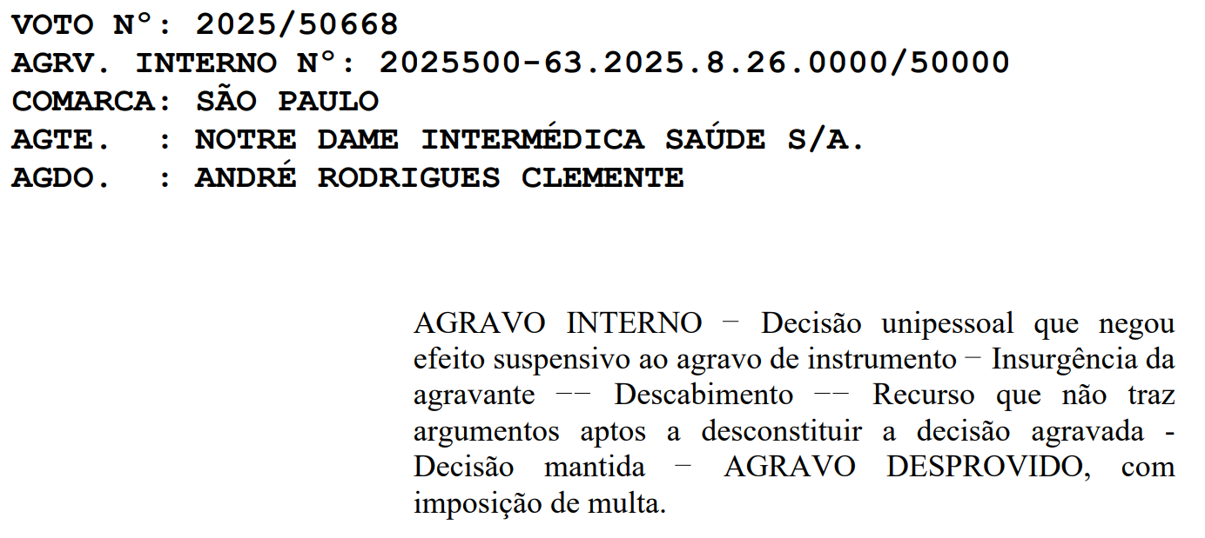
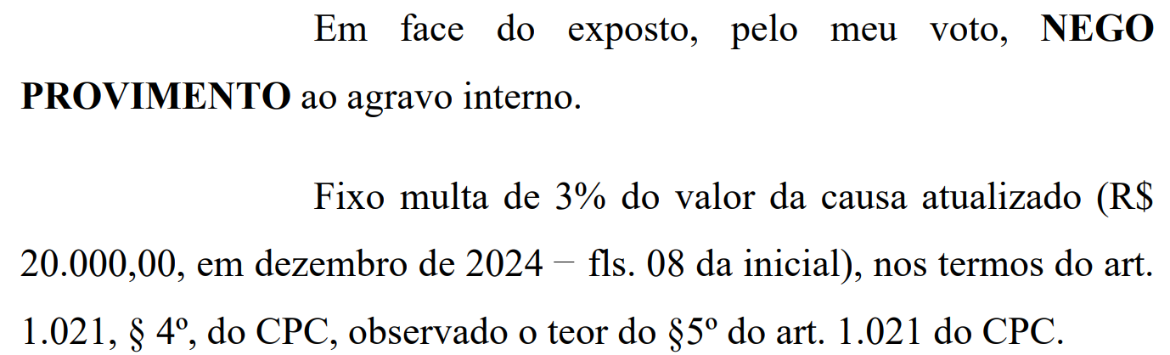
PASSÍVEL DE MULTA 1 A 5% NO AGRAVO INTERNO
EM FAVOR DO AGRAVADO

Slide 39
FICHAMENTO DO AGRAVO INTERNO
PRAZO: art. 1.070 (15 dias – qualquer agravo)
MINUTA / CONTRAMINUTA ou razões / contrarrazões
PREPARO: Não há, mas pode acarretar multa (sanção)
SANÇÃO (PROTELATÓRIO): multa 1% a 5% (beneficiário é o agravado!).
Exemplo: o Agravo não reconhecido? (cabe multa!)
CABIMENTO: decisões monocráticas proferidas pelo Presidente ou vice-presidente do tribunal
COMPETÊNCIA JULGAMENTO “ad quem”: órgão colegiado
AI no JEC: Enunciado 464 Fórum Permanente Processualista: “cabe agravo interno em Turma Recursal JEC”;
QUESTÕES PARA REVISÃO: Quais cenários comporta agravo de instrumento? Trata-se de rol taxativo?; Quais cenários comporta agravo interno?; -Há retratação nos agravos?; É obrigatório juntar documentos no agravo de instrumento? 1.017; Onde é realizado o protocolo do agravo de instrumento? art. 1.017; Quais efeitos são recebidos o agravo de instrumento?; Há sustentação oral no agravo de instrumento? 937; É possível multa no agravo interno? 1.021 § 4º

Slide 40
1- Das decisões interlocutórias proferidas em Primeira Instância que versarem sobre tutelas provisórias, comporta:
a) Apelação b) agravo de instrumento
c) Agravo interno d) Não cabe recurso, e) Reclamação
2- FUNDATEC O prazo para a Defensoria Pública interpor agravo interno é de:
A- 5 dias úteis B- 10 dias corridos
C- 10 dias úteis D- 30 dias úteis E - 15 dias úteis
3- PGM-RJ Contra decisão interlocutória de juiz de 1ª instância, deve ser interposto o recurso de:
A- agravo interno, B- apelação cível
C- correição parcial D- agravo de instrumento E-Recurso Especial
4- As questões resolvidas na fase de conhecimento, se a decisão a seu respeito não comportar agravo de instrumento, não são cobertas pela preclusão e devem ser suscitadas:
a) Apelação b) embargos divergentes
c) Recurso especial d) Agravo interno e) agravo de instrumento
5- No Processo Civil a decisão do relator que monocraticamente negar provimento a recurso que for contrário a enunciado de súmula do Supremo Tribunal Federal poderá ser atacada por:
A- Agravo interno B- Agravo retido
C- Agravo de instrumento D- Reclamação constitucional
E-Recurso ordinário

Slide 41
6- O CPC inovou na forma de tratar o Agravo de Instrumento. O STJ, em tempos recentes, prolatou importantes decisões a respeito do tema. Sobre o assunto, de acordo com a jurisprudência do STJ, assinale a alternativa CORRETA.
A- Cabe agravo de instrumento contra toda decisão interlocutória proferida no curso do processo de inventário
b- Cabe agravo de instrumento contra sentença que julga o mérito procedente
C- Cabe agravo de instrumento contra sentença que julga improcedente os pedidos do autor
d- cabe agravo de instrumento contra decisão do juiz que indefere julgar antecipado do mérito, por entender o magistrado ser necessária dilação probatória
e- O rol dos incisos previstos no artigo 1.015 do CPC é de taxativo
7- FGV -Em decisão de saneamento (art. 357 CPC) e de organização do processo, o juiz, diante de peculiaridades da causa relacionadas à impossibilidade de a parte autora cumprir o encargo probatório que a princípio lhe incumbia, e de forma fundamentada, atribuiu o ônus da prova de modo diverso. Inconformada com essa decisão, poderá a parte ré:
A- interpor apelação, B- interpor agravo de instrumento,
C- pedir esclarecimentos no prazo de cinco dias, D- ajuizar reclamação,
E- interpor agravo interno,
8- FAFIPA - No Código de Processo Civil em vigor, a teor do disposto no art. 994, NÃO é cabível o seguinte recurso:
A- Embargos de divergência; B- Agravo interno;
C- Embargos Infringentes; D- Agravo em recurso especial;
E- Agravo em recurso extraordinário;

Slide 42
9- PGM-RJ ADP João ajuizou demanda objetivando a reparação de danos materiais e morais em face do Município do Rio de Janeiro. Após apresentação de contestação por parte do Procurador que atuava no feito, na fase de saneamento e organização processual, o juiz entendeu que a questão probatória estava suficientemente provada, julgando procedente o pedido em relação ao ponto, de modo antecipado, e determinando a continuidade do feito em relação aos danos morais. Discordando dessa decisão, o Procurador do feito deve:
A- interpor apelação de imediato, B- interpor agravo de instrumento,
C- apresentar reclamação ao Tribunal, D- Não comporta recurso
E- interpor apelação, quando finalizar o procedimento cognitivo,
10- FUNDATEC - A decisão do magistrado de primeiro grau que indefere pedido de tutela antecipada:
A- Poderá ser atacada por agravo de instrumento B- Poderá ser atacada por agravo interno
C- Poderá ser atacada por agravo retido D-É irrecorrível
E- Poderá ser atacada por mandado de segurança
11-CESPE Tanto nos recursos de apelação quanto nos de agravo de instrumento, disciplinados pelo CPC:
A- o julgamento de mérito é realizado na forma colegiada, sendo vedado o exame monocrático desses recursos;
B- a forma de interposição é efetivada junto ao órgão prolator da decisão;
C- o juízo de admissibilidade é realizado diretamente pelo tribunal;
D- há efeito suspensivo imediato, por decorrência de previsão legal;
E- é sempre permitido o juízo de retratação pelo órgão prolator da decisão;

Slide 43
12- CESPE - De acordo com o estabelecido no CPC, o pronunciamento do magistrado que na justiça comum, em primeiro grau, revoga deferimento de gratuidade de justiça será:
A- irrecorrível;
B- recorrível por agravo de instrumento em qualquer hipótese;
C- recorrível por apelação em qualquer hipótese;
D- recorrível por agravo interno somente se a decisão for prolatada em audiência;
E-recorrível, em regra, por agravo de instrumento, ressalvada a interposição de apelação quando a questão for resolvida na sentença.
13- FGV O juiz, na fase de saneamento e organização de um processo, no qual figuram três empresas particulares, uma no polo ativo, e as outras duas, no passivo, reconhece a ilegitimidade passiva de uma destas, que tinha sido arguida em defesa, e determina o prosseguimento do feito apenas em relação à ré que permaneceu no processo. Inconformada com a referida decisão judicial, pode a autora (ART. 1.015 VII CPC):
A- interpor agravo de instrumento no prazo de 15 dias
B- interpor agravo de instrumento no prazo de 30 dias
C- interpor imediatamente apelação no prazo de 15 dias úteis
D- interpor imediatamente apelação no prazo de 15 dias corridos
E- aguardar a prolação da sentença para então apelar da decisão interlocutória anterior
14- FUNDATEC - Ajuizada demanda indenizatória sob o procedimento comum em relação a dois médicos, tendo o julgador, na decisão de saneamento e organização do processo, extinto o processo em relação a um dos réus, reconhecendo a sua ilegitimidade passiva para a causa, o recurso adequado para atacar a decisão será:
A - Agravo de instrumento B- Agravo retido
C- Agravo interno D- Apelação E- Recurso ordinário

Slide 44

15- FUNDATEC - Quando o relator, no processo civil, constatar a falta de documento no recurso de agravo de instrumento, deverá (DICA 932, parágrafo único CPC):
A- Não conhecer do recurso;
B- Negar provimento de plano ao recurso;
C- conceder o prazo de 5 dias ao recorrente, para complementar a documentação;
D- Oportunizar à outra parte a oferta das contrarrazões recursais;
E- Determinar o retorno do recurso ao primeiro grau;
16- VUNESP Os requisitos de admissibilidade do recurso de agravo de instrumento estão sujeitos ao controle:
A- apenas pelo magistrado.’ B- apenas pela turma julgadora.
C- apenas pelo juiz e pela turma julgadora; D- pelo relator e pela turma julgadora,
E- pelo juiz, pelo relator e pela turma julgadora;
1-B; 2-D; 3-D; 4-A; 5-A; 6-A; 7-B; 8-C; 9-B; 10-A; 11-C; 12-E; 13-A; 14-A; 15-C; 16-D
QUIZ: https://wordwall.net/resource/91430599/direito-processual-civil-3-recursos
-

